Slide 1
ФГАОУВО «ЮФУ»
Академия психологии и педагогики
Кафедра коррекционной педагогики
Команда:
Студенты 1 курса бакалавриата
Группа б-о-21ПП-44.03.03.01-о1
Козенюк Анастасия Евгеньевна,
Смолко Вероника Владимировна
Руководитель проекта:
Доцент кафедры коррекционной педагогики
Степень: Кандидат биологических наук
Муратова Марианна Алексеевна
Ростов-на-Дону
2021-2022

Slide 2
Актуальность
В последнее время наблюдается рост числа школьников, имеющих речевые нарушения. Как показывает практика, чаще всего у детей в той или иной степени нарушено звукопроизношение. Школьники неправильно произносят звуки, заменяют их на другие, более простые по артикуляции.
Одним из эффективных средств по устранению дефектов звукопроизношения является артикуляционная гимнастика.

Slide 3
Проблема
Решение
Отсутствие качественного пособия для подготовительного этапа к постановке звуков
Создание комплекса специальных упражнений артикуляционной гимнастики, который направлен на развитие артикуляционной моторики у детей школьного возраста

Slide 4
Цель по SMART:
T
разработка пособия для формирование звукопроизношения у детей школьного возраста
разработка пособия для формирования звукопроизношения у детей школьного возраста
реализация поставленных задач, благодаря которым получится создать пособие
5 месяцев, чтобы создать пособие
создать одно пособие с наглядными картинками, которые будут отображать поэтапное выполнение упражнений
именно наше пособие будет способствовать эффективным занятиям родителей с детьми

Slide 5
Задачи проекта
1
Раскрыть значимость артикуляционной гимнастики для формирования правильного звукопроизношения;
Развивать и совершенствовать артикуляционную моторику;
2
Изучить упражнения для артикуляционной гимнастики для шипящих, свистящих и сонорных звуков;
3
Подобрать и разработать комплекс артикуляционной гимнастики с учетом недостатков звукопроизношения детей для проведения в группе и дома.
4

Slide 6
Работа над проектом:
Выбор темы и ее согласование с куратором
Изучение и подбор информации для создания комплекса упражнений
Систематизация изученной информации, разработка пособия
Создание фотографий, которые отображают поэтапное выполнение упражнений
Составление пособия, согласование его с куратором

Slide 7
ПРОДУКТ ПРОЕКТА

Slide 9
Что будет дальше
Культивируйте интерес к вашему продукту или услуге, сообщая вашим клиентам о будущих новых функциях.

Slide 11
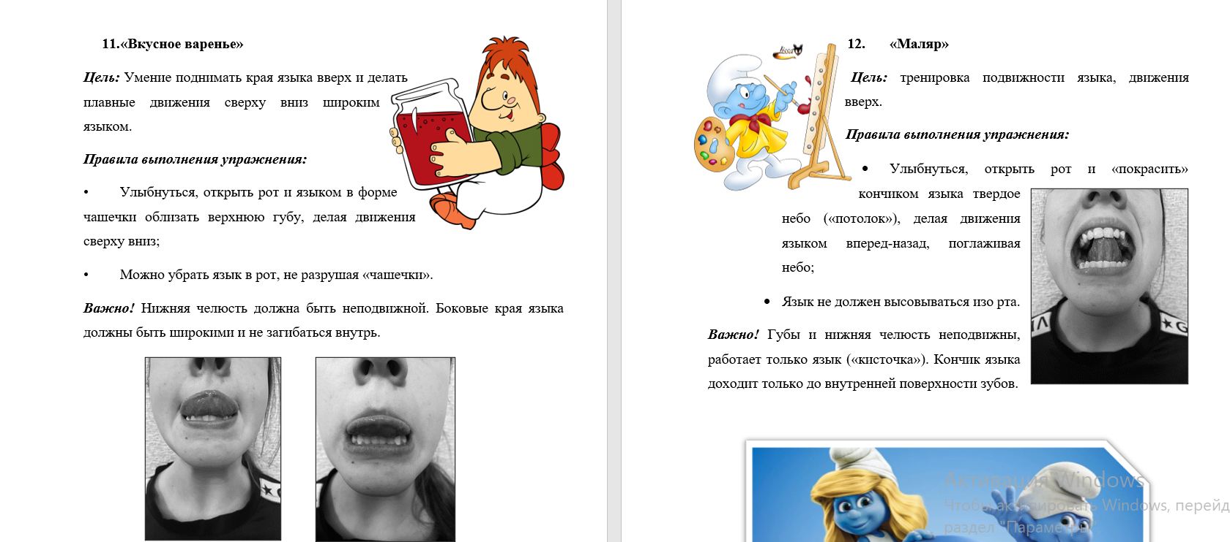
Базовый план
300 руб.
Расширенный план
800 руб
Цены
План «Премиум»
2000 руб.
Объясните способ ценообразования для каждого варианта вашего товара или услуги.

Slide 15
Если у Вас появились вопросы – пожалуйста, обращайтесь. Мы обязательно на них ответим!
Хорошего настроения и удачного дня!

